Slide 1
Energy data, mining & analyzing
Thriveni Enugu
Yuko Olsson Moriya
Sajjad Ahmed
Christoffer Brodin

Slide 2
Project idea
Stor mängd data, visa tydligt vad datan, Electricity generation from, measured in terawatt-hours åller, consumption measured I terawtt-hours, per år, går det att använda, och I vilket sammanhang, the use of it, hur det går att applicera.
Kaggle
Python, SQL, Database, Power Bi, Dash, Machine Learning, Linear Regression, ETL, GiT, API
Sustainability: generate/produce energy from

Slide 3
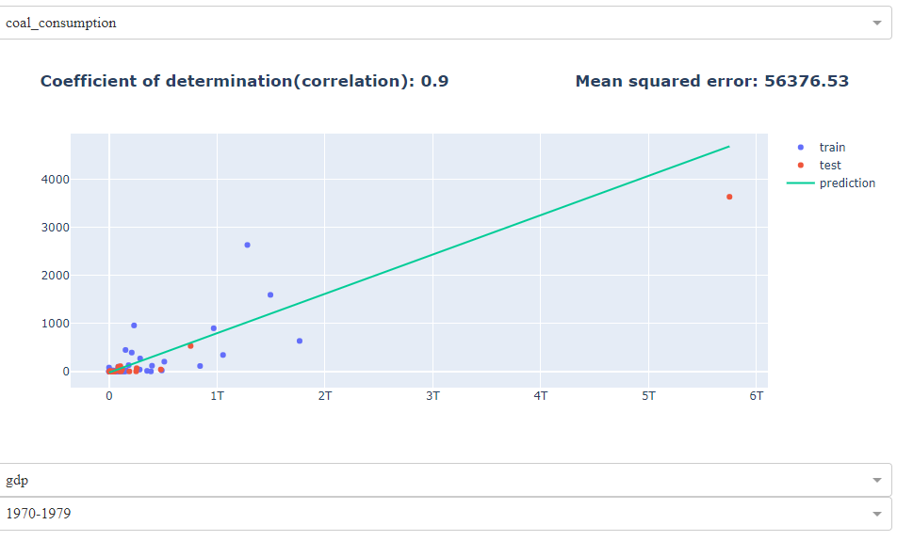
Demonstration: Dash / Code

Slide 4
Power Bi
Energy consumption analyzes
Electricity source distribution
Energy generated

Slide 5
Project group:
Who’s been doing what?
Thriveni Enugu, scrum, Power Bi, SQL, machine learning
Yuko Olsson Moriya, Power Bi, documentation, machine learning
Sajjad Ahmed, Testing, Power Bi, machine learning,
Christoffer Brodin, Git, python, machine learning, Dash

Slide 6
Project group:
Agile methodology:
Välkomna förändrade krav, även sent under utvecklingen. Agila metoder utnyttjar förändring till kundens konkurrensfördel.
Verksamhetskunniga och utvecklare måste arbeta tillsammans dagligen under hela projektet.
Dagliga möten, på morgonen, vad alla skall göra, avlustande möte vid dagens slut, vad har vi åstakommit, vad har varit problematiskt, bra osv.

Slide 7
Project group:
Challenges
Dataset, find a good data set, what can we do with it?
What techniques should we use?
Machine Learning, hade inte så mycket kunskap,
Learnings:
Regression, greater understanding
Dash in combination with Machine learning
Power Bi, connecting to Database
From dataset to the finish product
Agile

Slide 8
Future & Potentials
Add another data set, to do further analysis
Create sustainability reports, climate changes
Use cloud
More machine learning, prediction analysis,
Classifications, clustering
Mobile applications

Slide 9
Thank You!
Questions?

